Slide 1









LUYỆN VIẾT ĐOẠN
Tuần 12
Bản quyền : FB Đặng Nhật Linh- https://www.facebook.com/nhat.linh.3557440

Slide 2








Mục tiêu
Giáo viên ghi mục tiêu.
Giáo viên ghi mục tiêu.
Giáo viên ghi mục tiêu.
Bản quyền : FB Đặng Nhật Linh- https://www.facebook.com/nhat.linh.3557440
Notes:
Thầy cô gõ mục tiêu theo bài giảng của mình vào ô text

Slide 3
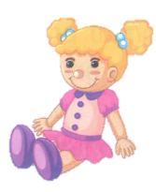
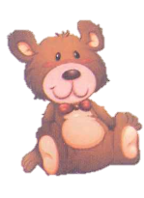




1
Giới thiệu các đồ chơi mà trẻ em yêu thích.
Bản quyền : FB Đặng Nhật Linh- https://www.facebook.com/nhat.linh.3557440

Slide 4

Gợi ý
1. Đồ chơi có đặc điểm gì?
Hình dạng
Màu sắc
Chất liệu
Kích thước
2. Đồ chơi đó được chơi như thế nào?
3. Vì sao em thích đồ chơi đó?
Bản quyền : FB Đặng Nhật Linh- https://www.facebook.com/nhat.linh.3557440

Slide 5

Trình bày thảo luận

Slide 6
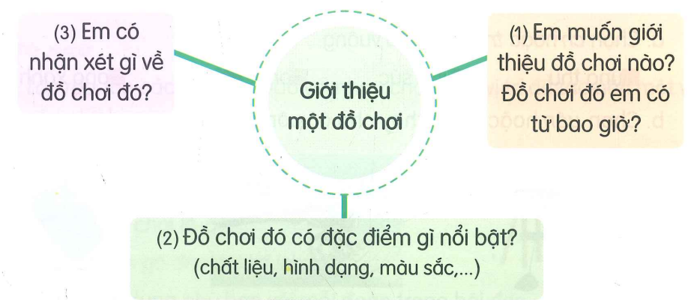
2
Viết 3 – 4 câu tả một đồ dùng học tập của em.
Bản quyền : FB Đặng Nhật Linh- https://www.facebook.com/nhat.linh.3557440

Slide 7
Sinh nhật năm nay, mẹ đã tặng cho em một con gấu bông. Tên của nó là Ổi. Nó có thân hình nhỏ nhắn. Bộ lông màu trắng tinh. Ổi được mặc một bộ váy màu hồng rất đẹp. Cái đầu hình tròn. Hai cái tai hình tam giác đang vểnh lên. Khuôn mặt của Ổi trông rất ngộ nghĩnh. Đôi mắt nhỏ như hạt nhãn. Chiếc mũi màu đỏ. Cái miệng đang mỉm cười. Em rất thích món quà này.

Slide 8
Tạm biệt và hẹn gặp lại
các con vào những tiết học sau!
Bản quyền : FB Đặng Nhật Linh- https://www.facebook.com/nhat.linh.3557440

